Slide 1
Mikołaj Kuświk Klasa 4a

Slide 2
„Dzień Bezpiecznego Internetu”

Slide 3
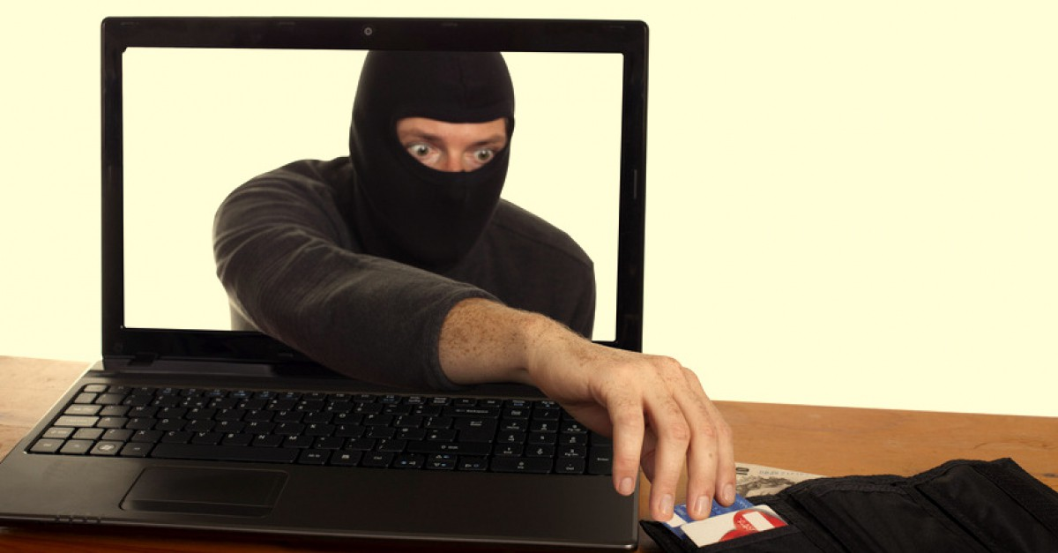
1.Zawsze pamiętaj o zabezpieczeniu swojego komputera przed innymi osobami, pod żadnym pozorem nie podawaj swoich haseł do różnych kont które posiadasz.

Slide 4
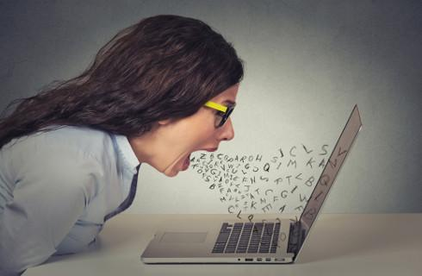
2.Szanuj inne osoby korzystające z internetu i nigdy nie hejtuj ich.

Slide 5
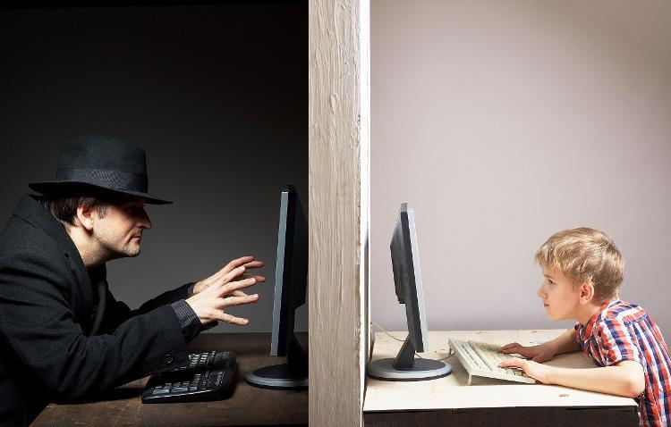
3.Bądź czujny do osób poznanych w mediach społecznościowych, ponieważ nie masz pewności kto znajduje się po drugiej stronie.

Slide 6
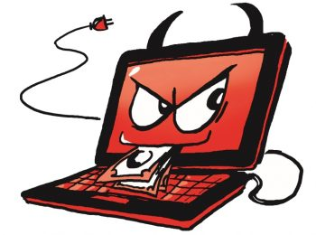
4.Nie rób zakupów przez internet bez zgody rodzica lub opiekuna, ponieważ strony mogą być fałszywe.

Slide 7
5. Pamiętaj aby sprawdzać informację z sieci , ponieważ mogą być fałszywe

Slide 8
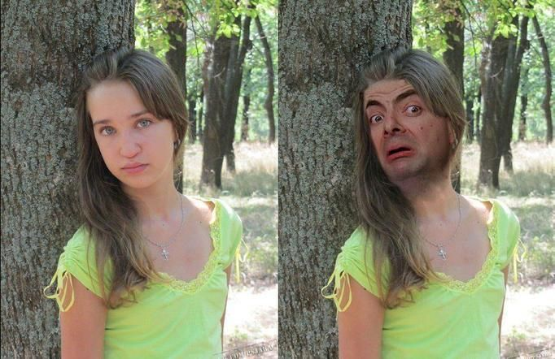
6. Zastanów się za nim wrzucisz do sieci swoje zdjęcia, pamiętaj ze inni mogą wykraść je i przerobić.

Slide 9
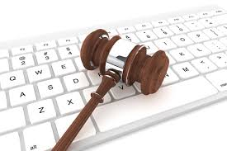
7. Pamiętaj że za popełnione przestępstwa w internecie również odpowiesz przed sądem.

